Slide 1
오픈 검색 서비스(OSINT) API를 활용한 보안과 개발
보안프로젝트
조정원 대표
OWASP 프로젝트분과 팀장
ngnicky@naver.com
2019. 11. 2

Slide 2
발표 내용
OSINT 서비스 활용?
OSINT 대표 서비스 이해
OSINT를 이용한 침해사고 사례
OSINT API의 활용법
Q&A

Slide 3
1. OSINT 서비스 활용?
OSINT?
OSINT has been formally defined this way…Open-source intelligence (OSINT) is intelligence collected from publicly available sources. In the intelligence community (IC), the term "open" refers to overt, publicly available sources (as opposed to covert or clandestine sources); it is not related to open-source software or public intelligence.
Also check out the PTES , tons of great info http://www.pentest-standard.org
Shodan, Google ... and so on

Slide 4
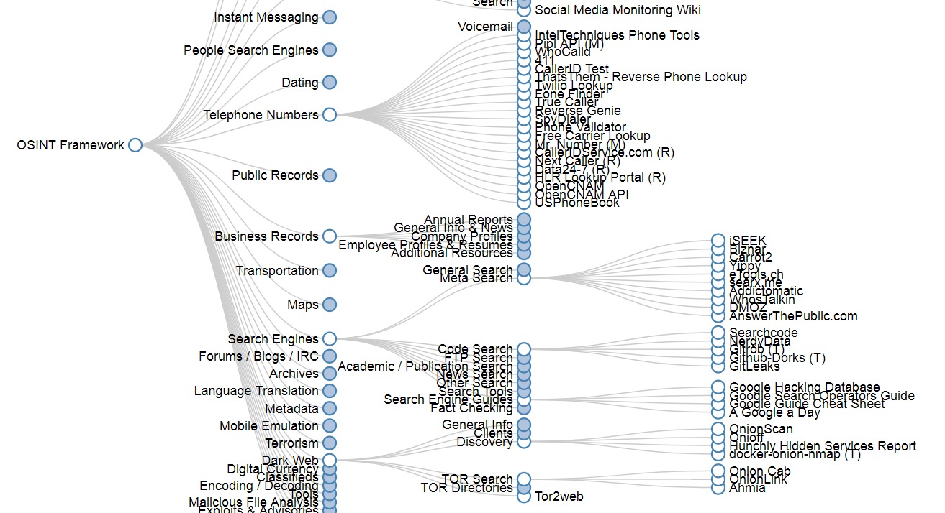
1. OSINT 서비스 활용?
OSINT 프레임워크(http://osintframework.com/)

Slide 5
1. OSINT 서비스 활용?
디펜시브와 오펜시브의 관점에서 바라보는 것
OFFENSIVE
DEFFENSIVE
도메인 정보
구글 캐시 정보
쇼단(Shodan) 정보
크롤링 정보
구글 해킹 데이터베이스 정보
다크웹 정보
위협 데이터베이스 정보
ETC ...

Slide 6
1. OSINT 서비스 활용?
IT보안 분야에서 OSINT API를 사용하는 사례
멀웨어/바이러스 검색 및 치료: 악성코드 분석 API는 악성파일 여부 확인, 악성 코드 삽입 탐지
웹 사이트 명성 진단: 피싱 도메인, 감염된 네트워크 페이지 탐지
공격 영역 탐색: DNS 레코드, IP 주소, 도메인 등을 탐색하고 감사하여 도메인 도용 여부 등 확인
버그 및 포상 현상금 프로그램: 해당 목표에 대한 정찰되는 정보를 찾는데 활용

Slide 7
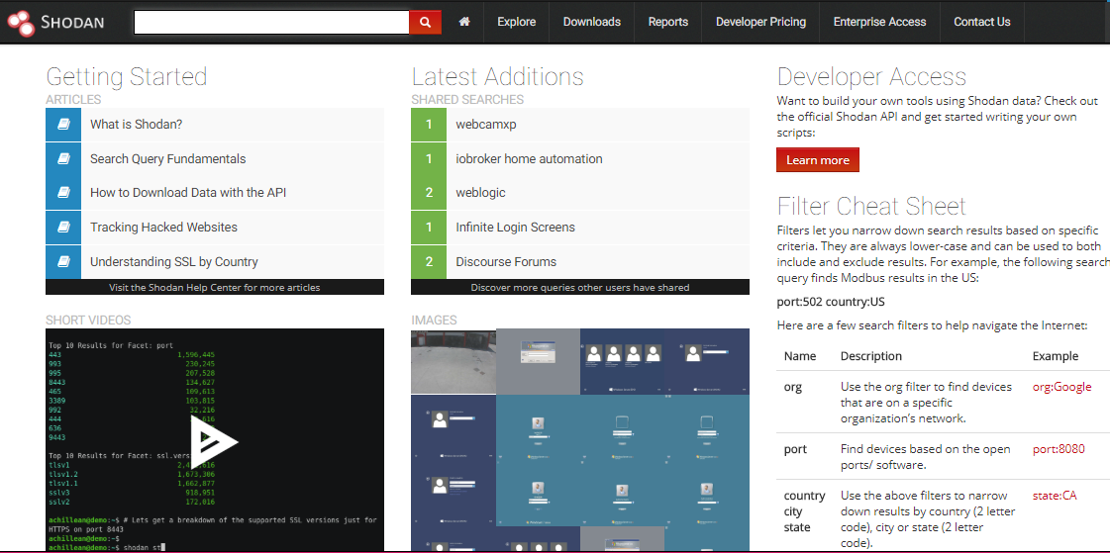
2. OSINT 대표 서비스 이해
쇼단(Shodan) 서비스 활용
시스템 배너정보로부터 메타데이터들을 이용해서 특정 디바이스, 컴퓨터, 라우터, 서버의 정보 검색
특정 시스템 대상으로 공격 대상을 검색할 시에 유용하게 활용

Slide 8
2. OSINT 대표 서비스 이해
쇼단(Shodan) 서비스 활용
HTTP header information
HTTPS header and certificate information
Several gaming server banners (Steam's A2S, Minecraft, and more)
FTP banners
NetBIOS server banner
SSH header and server key data
Telnet banner
SMTP banner
NTP banner
SIP/VoIP banner
DNS server configuration setting

Slide 9
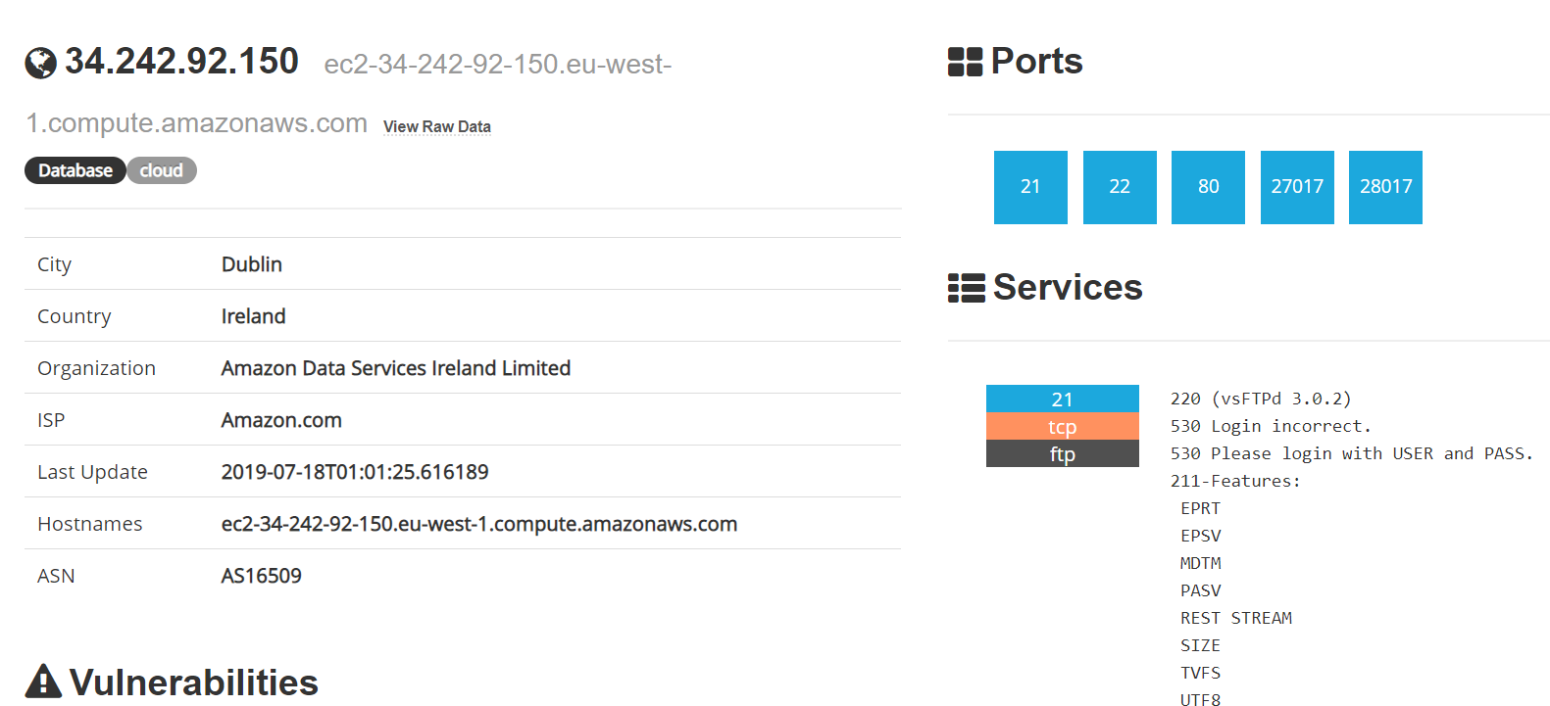
2. OSINT 대표 서비스 이해
쇼단(Shodan) 서비스 활용
불필요하게 오픈된 포트 정보를 확인할 수 있음
직접 불필요한 포트 점검하는 것보다 더 효율적일 수 있음

Slide 10
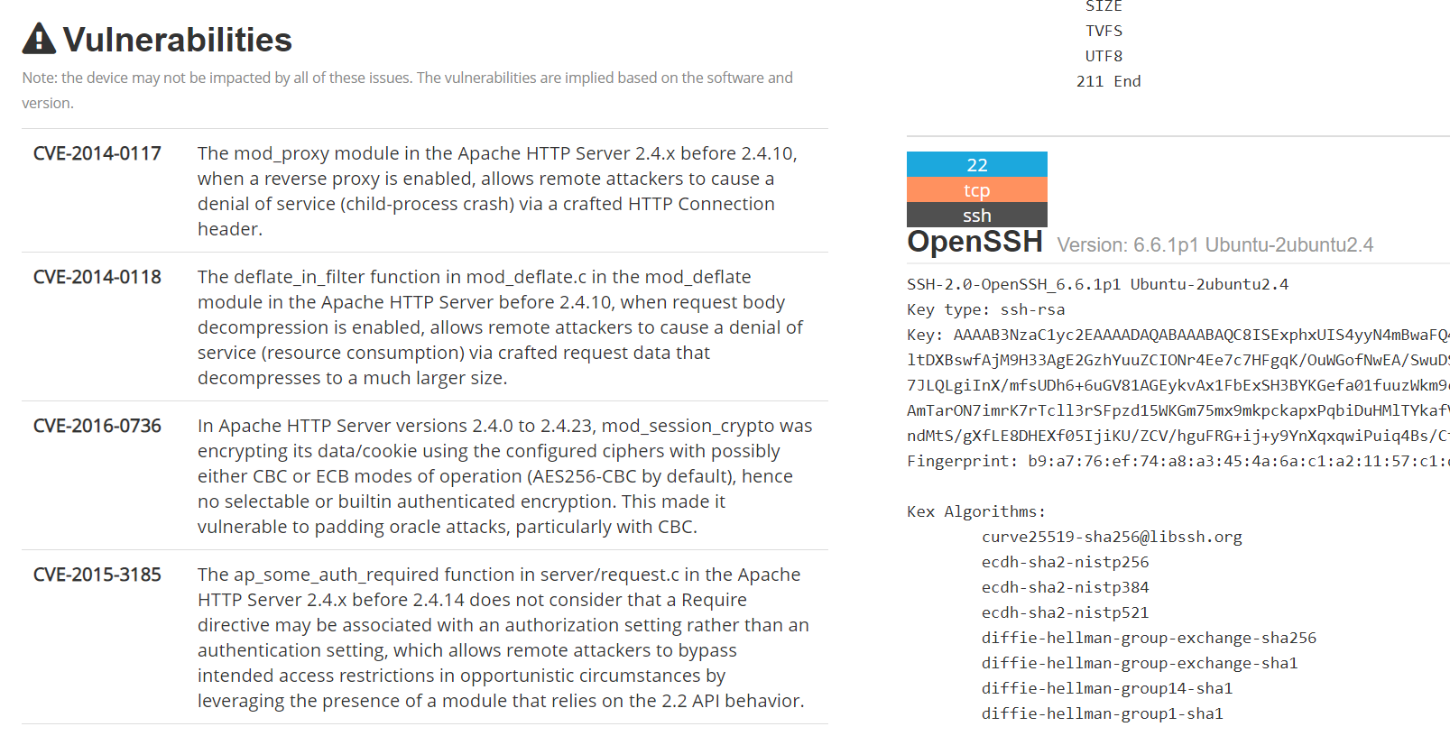
2. OSINT 대표 서비스 이해
쇼단(Shodan) 서비스 활용
서버의 응답(Response) 값에서 버전 정보 노출 여부 확인
버전과 비교하여 취약점 데이터베이스(Exploit-DB, htttp://www.exploit-db.com)와 연결된 정보를 제공

Slide 11
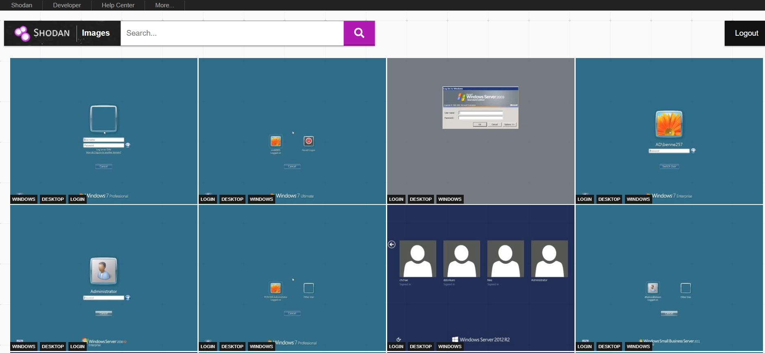
2. OSINT 대표 서비스 이해
쇼단(Shodan) 서비스 활용
임직원 PC단말, 서버의 원격 터미널 서비스가 노출된 것 자체가 보안적 위협
쇼단 서비스 대상으로 지속적으로 모니터링 필수

Slide 12
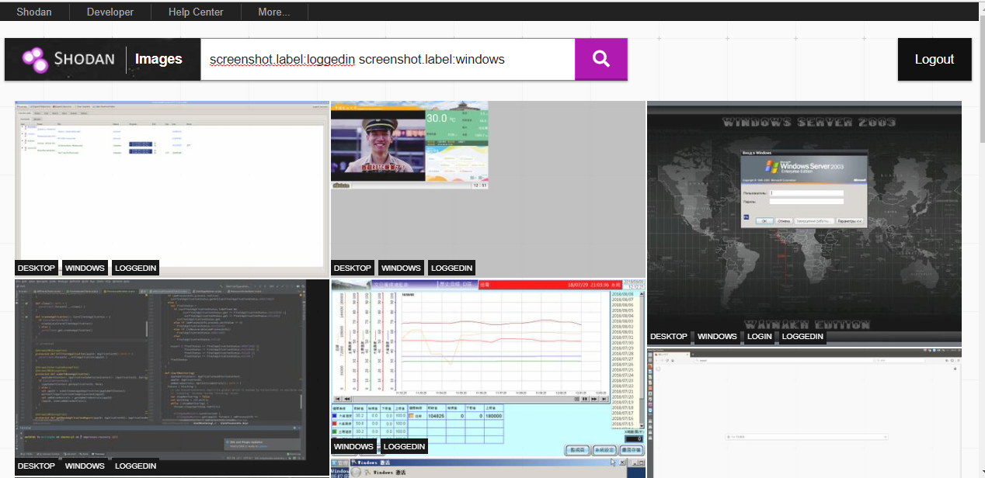
2. OSINT 대표 서비스 이해
쇼단(Shodan) 서비스 활용
쇼단에서 확인한 로그인 되어 있는 윈도우 환경을 다수 보여줌
screenshot.label:loggedin screenshot.label:windows

Slide 13
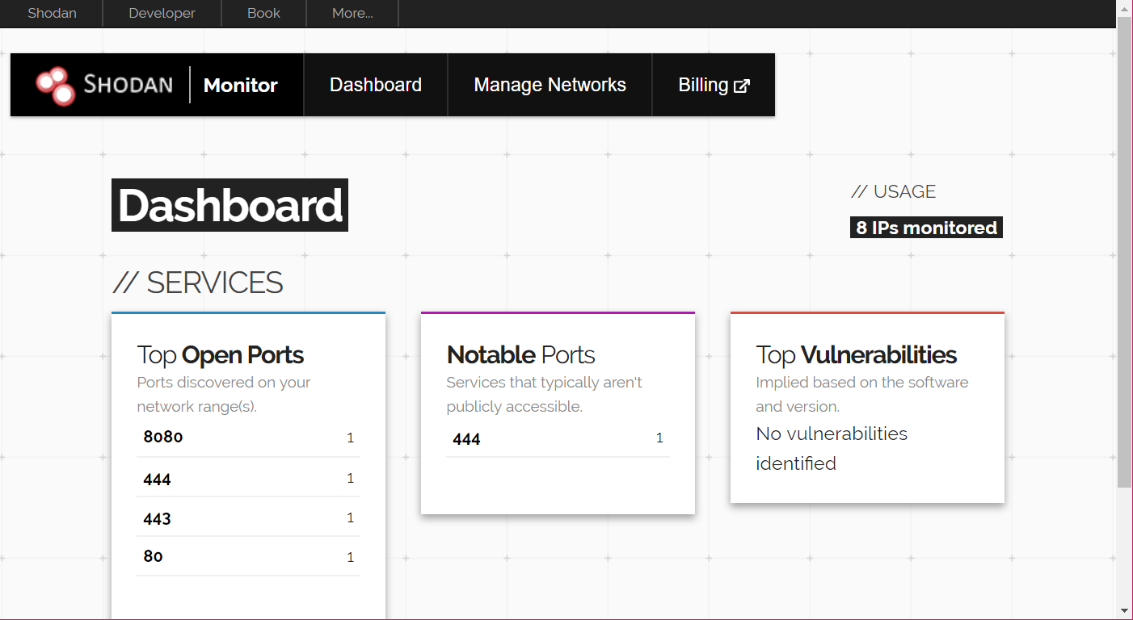
2. OSINT 대표 서비스 이해
쇼단(Shodan) 서비스 활용
등록한 IP를 실시간으로 업데이트 되는 정보로 모니터링 가능
불필요한 오픈 포트, 취약점 여부를 판단 가능

Slide 14
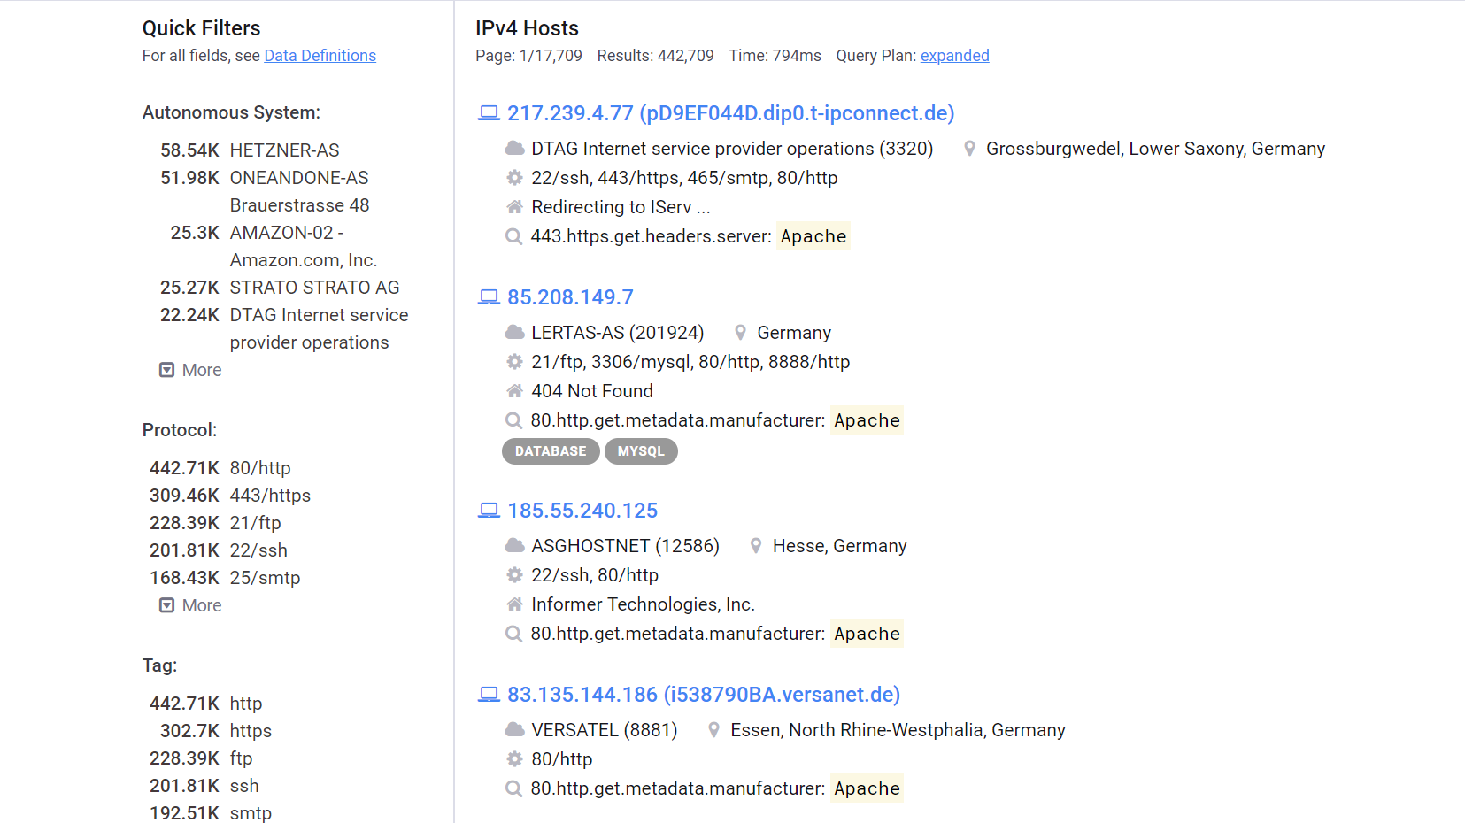
2. OSINT 대표 서비스 이해
보안 목적으로 모니터링 검색 서비스 Cenysys
https://censys.io/
쇼단과 비슷한 목적의 검색 서비스이며, 다양한 옵션을 제공함

Slide 15
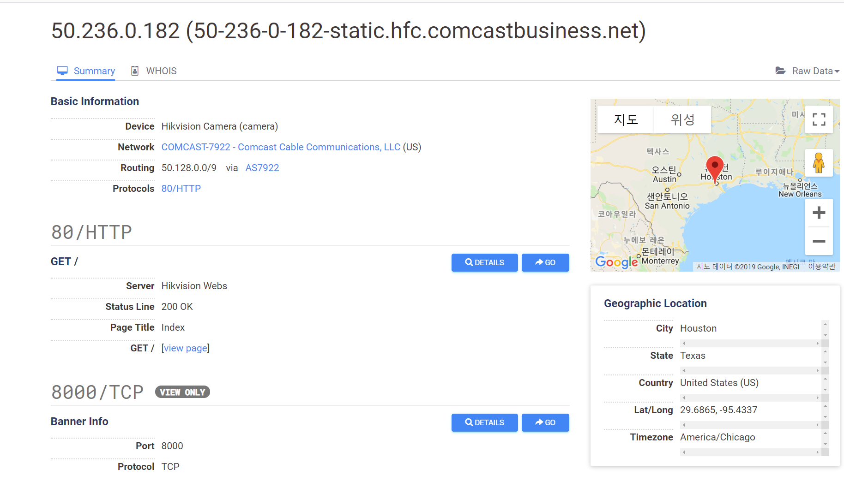
2. OSINT 대표 서비스 이해
보안 목적으로 모니터링 검색 서비스 Cenysys
censys에서 정의된 tags 목록 및 "camera" 태그 정보 접근

Slide 16
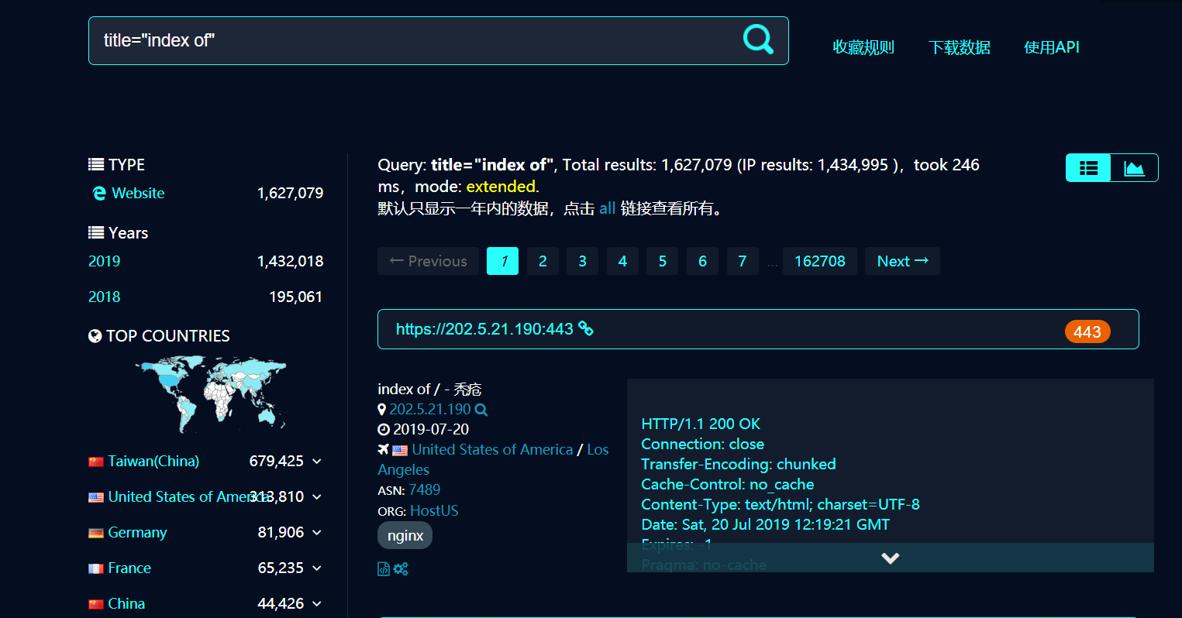
2. OSINT 대표 서비스 이해
중국형 쇼단 검색 서비스 - Fofa
중국에서 운영하고 있는 쇼단 서비스와 매우 유사한 검색 서비스
title="index of", server=="Microsoft-IIS/7.5", title="powered by" && title!=discuz

Slide 17
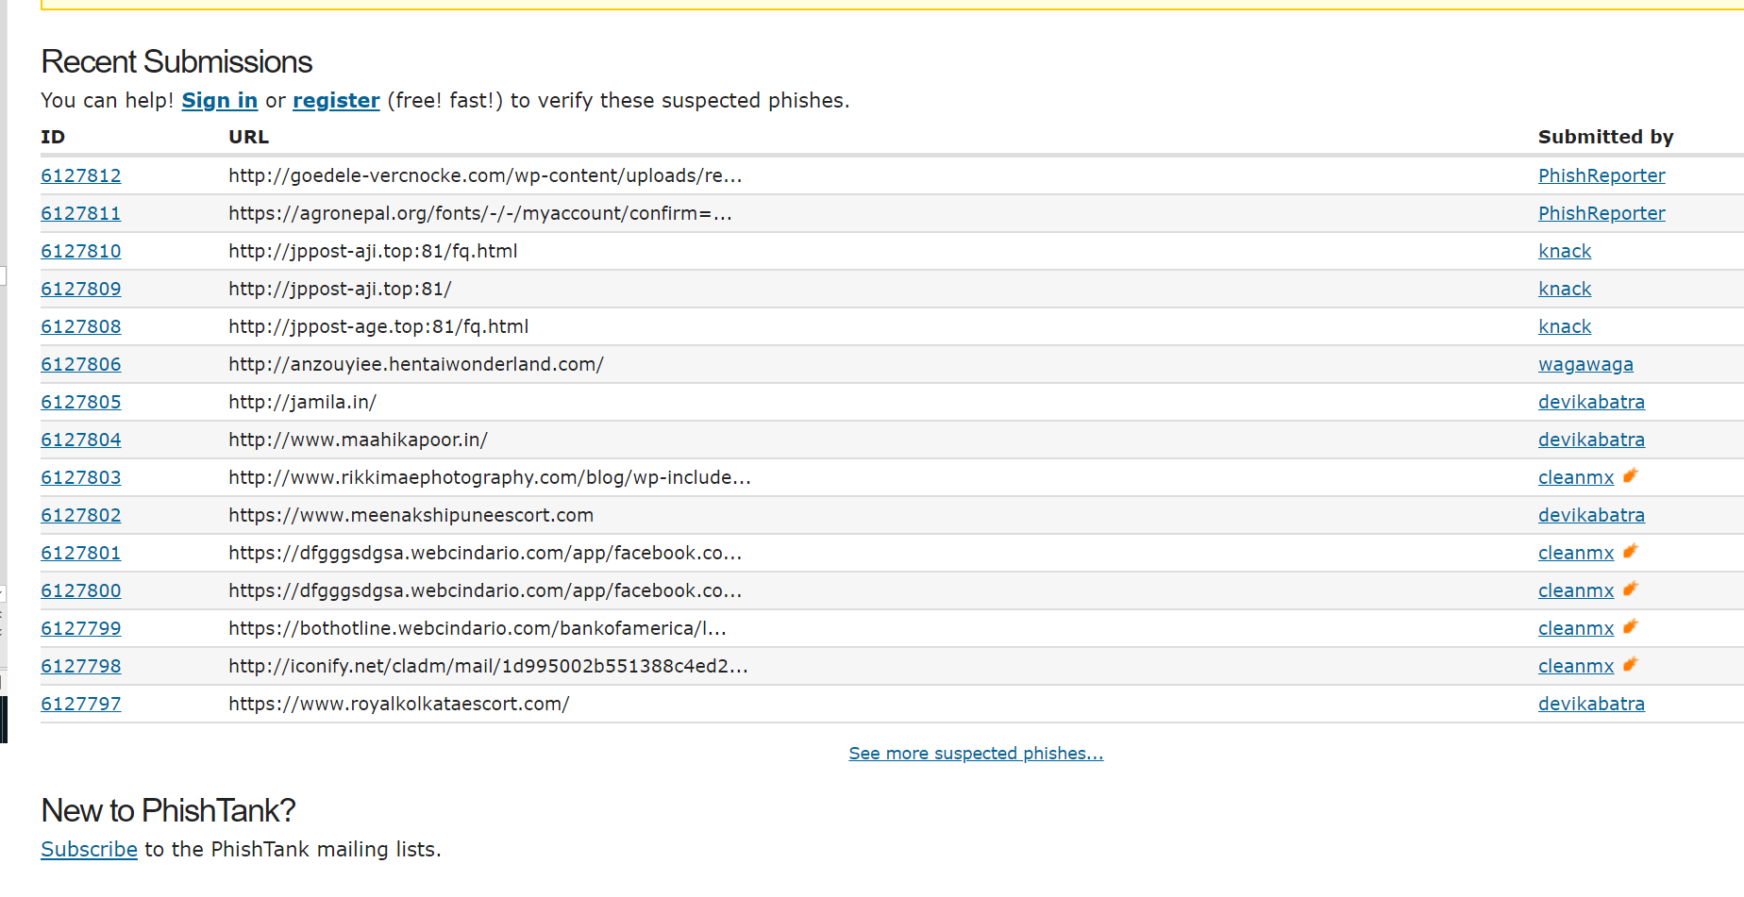
2. OSINT 대표 서비스 이해
피싱 사이트 여부 확인 - phishtank
http://www.phishtank.com
피싱사이트로 확인된 도메인이 등록되어 검색 가능

Slide 18
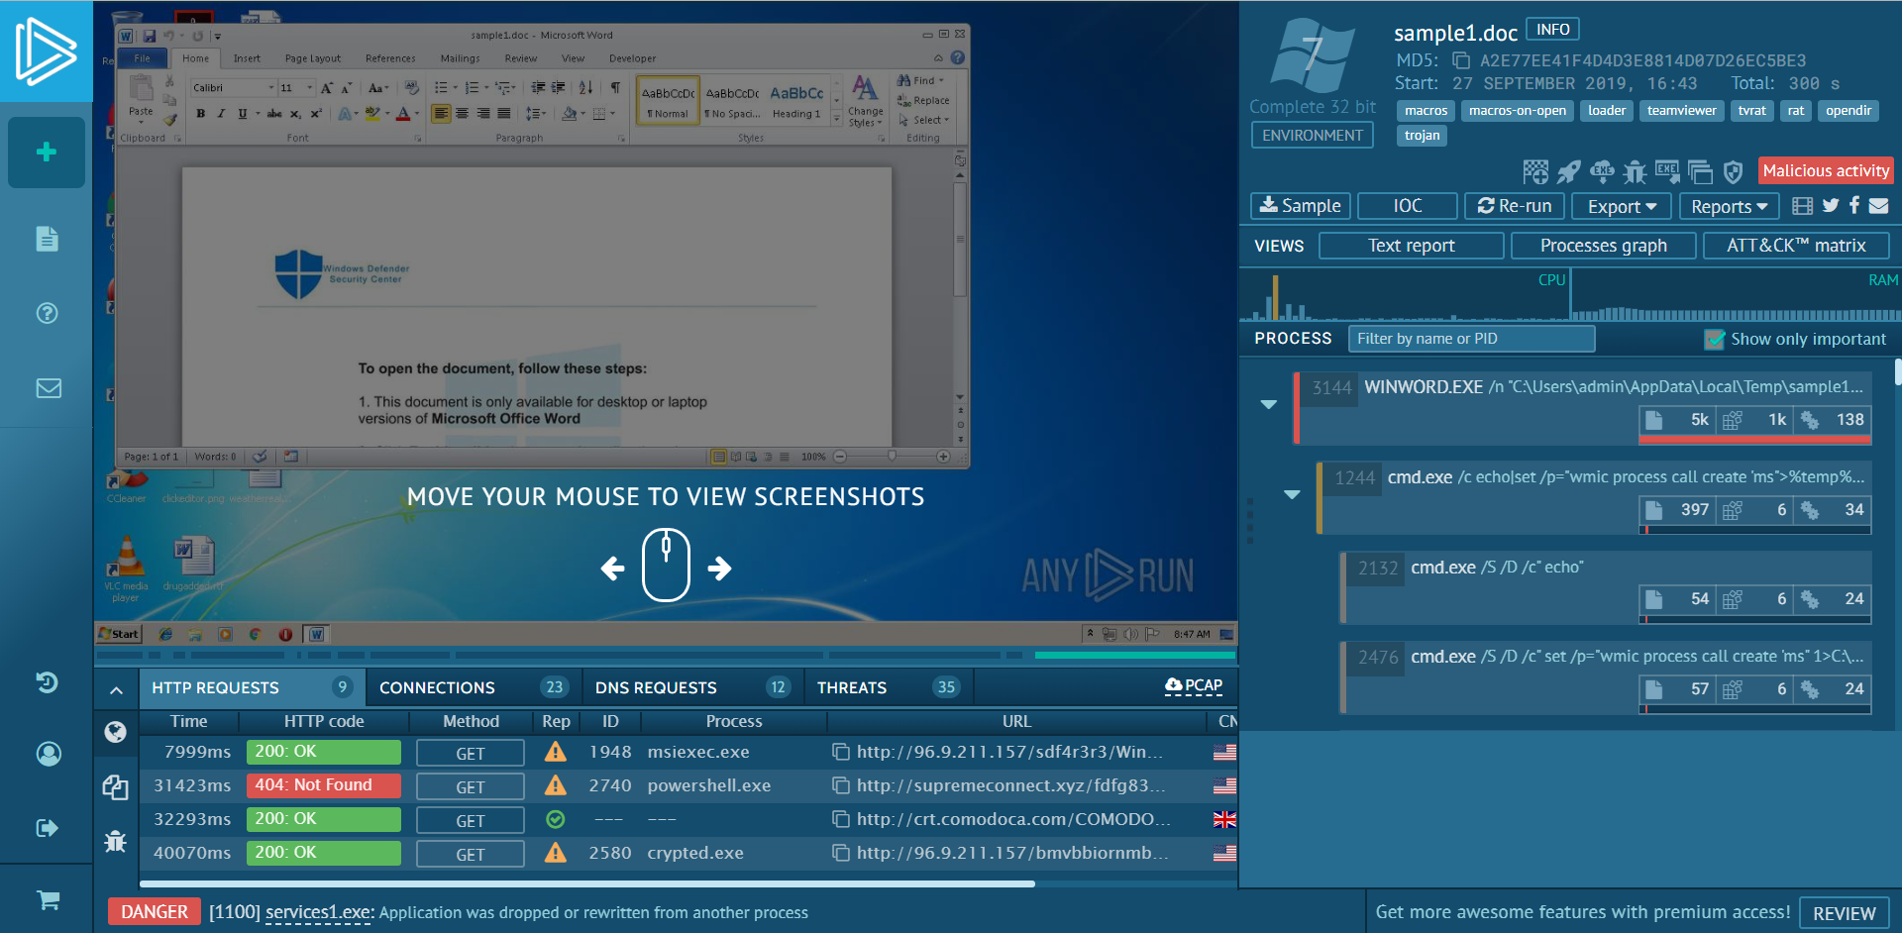
2. OSINT 대표 서비스 이해
악성코드 분석 서비스 - app.any.run
악성코드 자동화 분석(정적, 동적) 결과 API 제공
https://app.any.run/tasks/7ad3c08f-c1d1-4893-8227-3c47ed1ebe81/?fbclid=IwAR0KlsmbAsNhjwjRM-FNRmiCoIdYGjraP5EFii-tfaYjRwkAvj9vpdR5tGE/

Slide 19
3. OSINT를 이용한 침해사고 사례
해외 유명 마케팅 회사 정보 유출(2018년도)
방화벽 없는 유명 마케팅 업체, 3억 4,000만 명 정보 무방비 노출
쇼단에 노출되어 있는 오픈된 방화벽 정책을 통해 대량의 개인정보 확인
이 문제는 보안 업체 나이트 라이온 시큐리티의 설립자 비니 트로이아(Vinny Troia)가 아주 우연히 발견했다. 인터넷과 연결된 기기를 검색하고 정보를 볼 수 있는 쇼단(Shodan) 검색 엔진으로 일상적인 검색을 하던 중 이그젝티스의 데이터 베이스를 발견했고 놀랍게도 방화벽이 없어 직접 볼 수 있었다고 한다. 여기에는 2테라바이트 분량으로 3억 4,000만 명의 개인 정보가 놀라울 정도로 체계적으로 정리되어 있었다.
신용카드, 사회보장번호 같은 정보는 아니지만 주소, 이메일, 전화번호, 연령, 정치 성향, 성별, 종교, 관심사, 흡연 여부 400여 가지 항목으로 세분화된 정보가 매우 꼼꼼히 정리되어 있다고 하는데 무방비로 노출되어 있는 것도 놀라웠지만 이런 방대한 분량의 상세 개인 정보가 정리되어 있는 것에 또 한 번 놀랐다고 한다.
출처: http://thegear.co.kr/16180

Slide 20
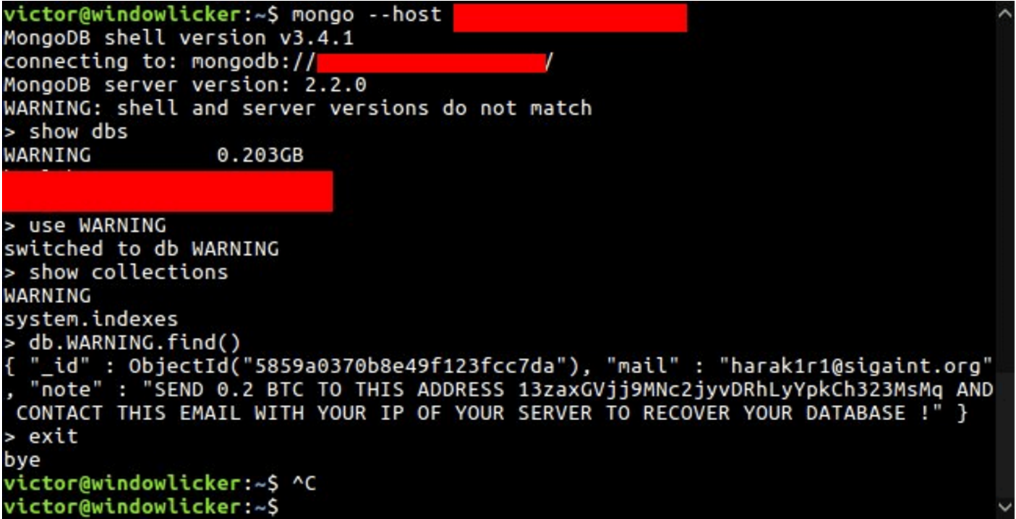
3. OSINT를 이용한 침해사고 사례
접근 권한 설정 되지 않은 데이터베이스 침투
하루 27,000개 이상 MongoDB가 랜섬웨어 형태의 공격 감염
데이터베이스에 락(Lock)을 하여 사용하지 못하게 한 뒤, 비트코인 요구

Slide 21
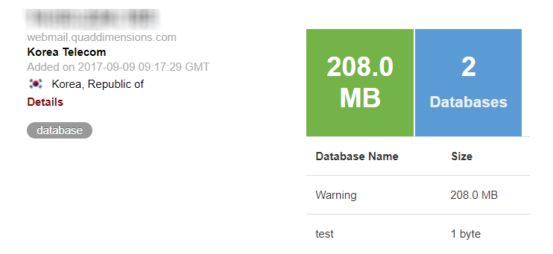
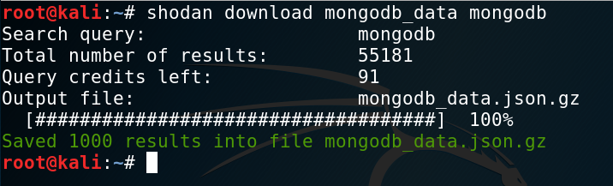
3. OSINT를 이용한 침해사고 사례
접근 권한 설정 되지 않은 데이터베이스 침투
“mongodb country:"KR" WE_HAVE_YOUR_DATA” 검색하며 데이터 확인 가능
"MongoDB Server Information" port:27017 -authentication 모든 데이터 검색
유료 회원만 대량의 데이터 다운로드 가능

Slide 22
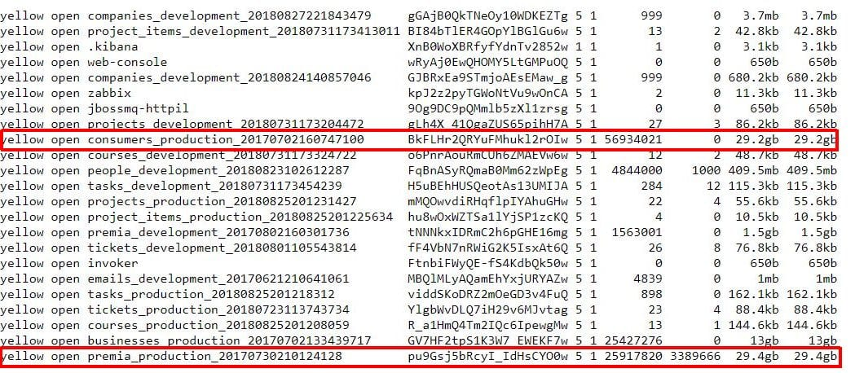
3. OSINT를 이용한 침해사고 사례
접근 권한 설정 되지 않은 데이터베이스 침투
접근 권한 미흡으로 인해서 대량의 데이터베이스가 노출 사례
https://blog.hackenproof.com/industry-news/new-data-breach-exposes-57-million-records

Slide 23
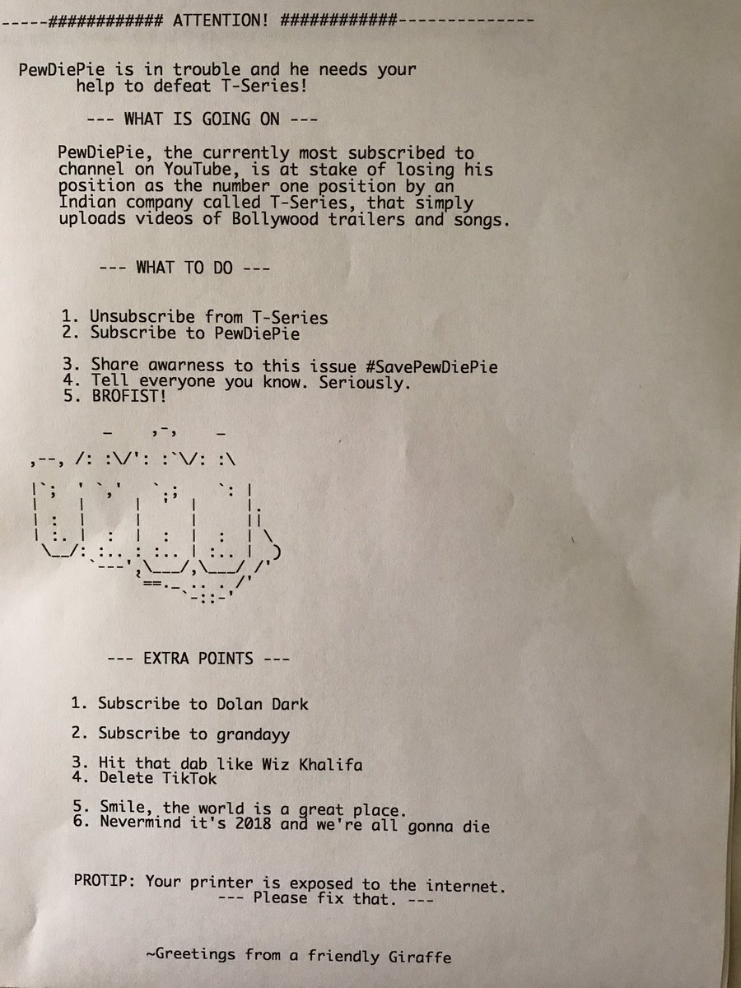
3. OSINT를 이용한 침해사고 사례
검색 서비스에 발견된 무선 프린트 해킹
쇼단에서 80만대의 프린터를 확인 한 뒤, 샘플로 5만대 대상으로 공격
https://github.com/RUB-NDS/PRET 오픈 소스 도구를 활용함
#!/bin/bash while read -r line; do ip="$line" torify ./PRET/pret.py $ip pjl -q -i ./commands.txt done < "./potential_bros.txt"
https://pastebin.com/ASuKK3qL
https://github.com/RUB-NDS/PRET
https://threader.app/thread/1068714506770149376?fbclid=IwAR2CDg0OtlV9a2v2ccAA4DtE1PagTALUKiktWSRgiikULfJtnev2OX75iPw

Slide 24
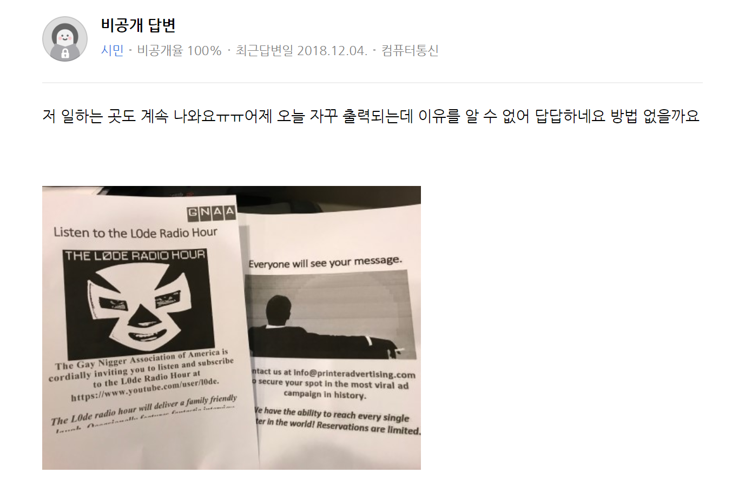
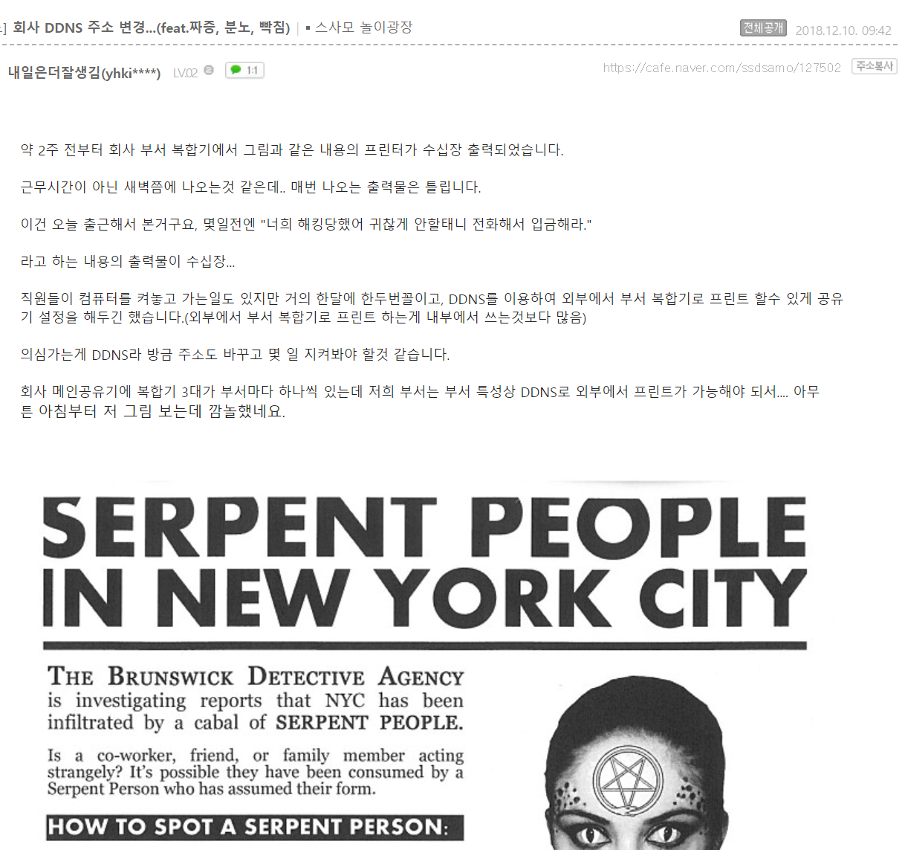
3. OSINT를 이용한 침해사고 사례
검색 서비스에 발견된 무선 프린트 해킹
국내 검색 서비스에서도 다수 프린트 해킹 증상 문의가 올라옴

Slide 25
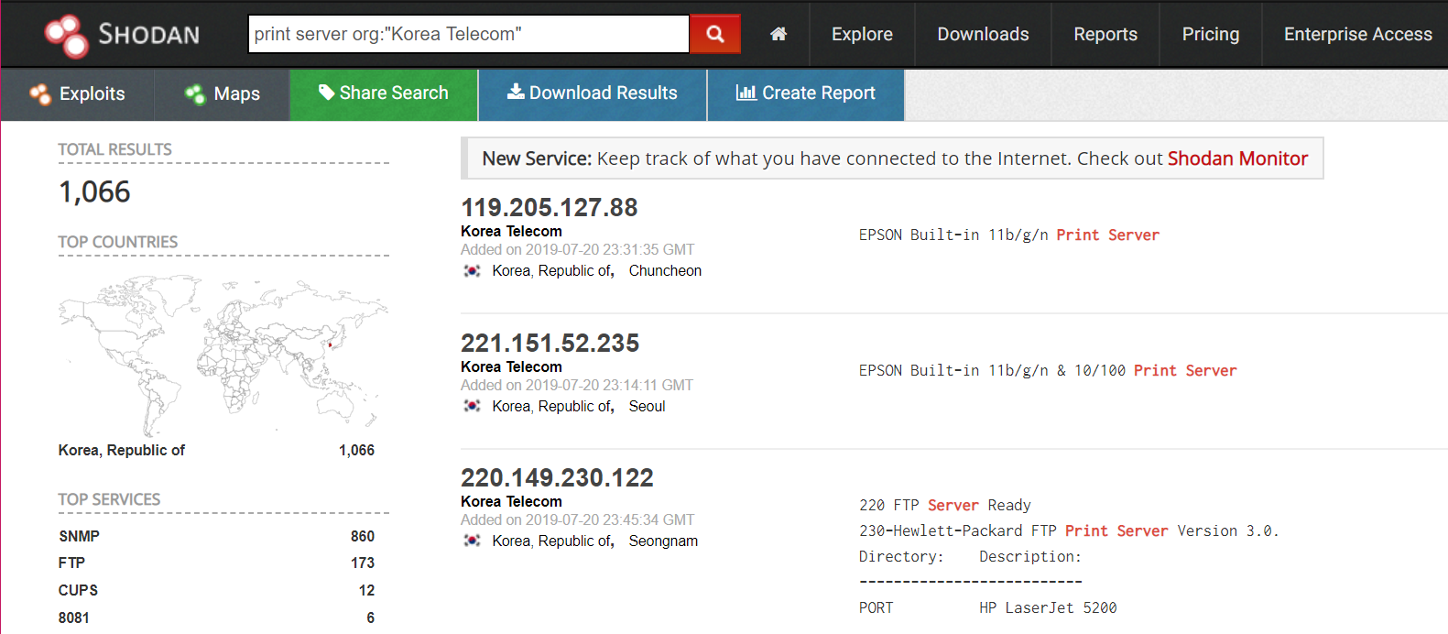
3. OSINT를 이용한 침해사고 사례
국내에서도 "print server"로 검색을 하면 다수의 프린트 관련 페이지가 노출됨
"Serial Number:" "Built:" "Server: HP HTTP"
ssl:"Xerox Generic Root"
"SERVER: EPSON_Linux UPnP" "200 OK"
"Server: EPSON-HTTP" "200 OK

Slide 26
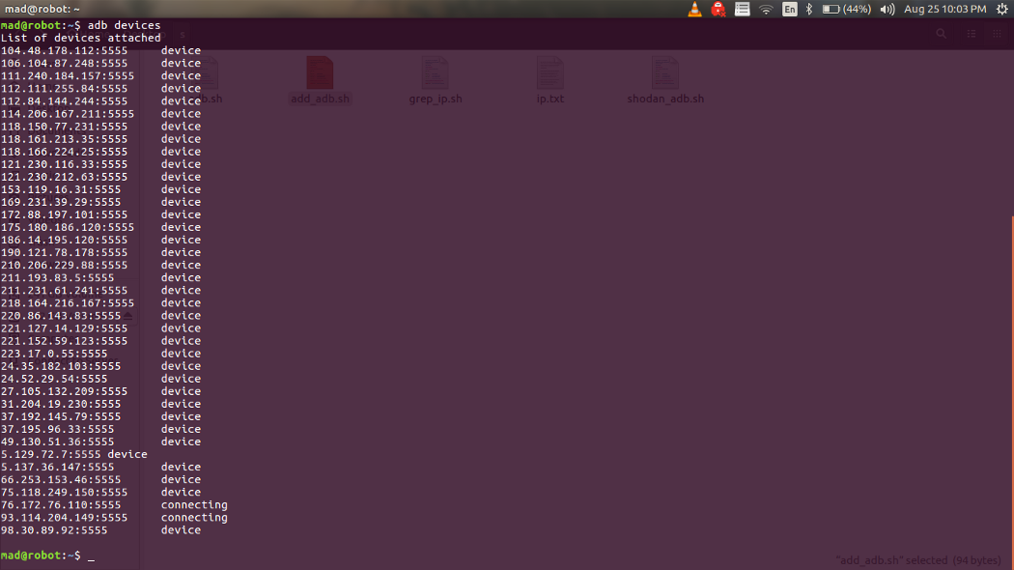
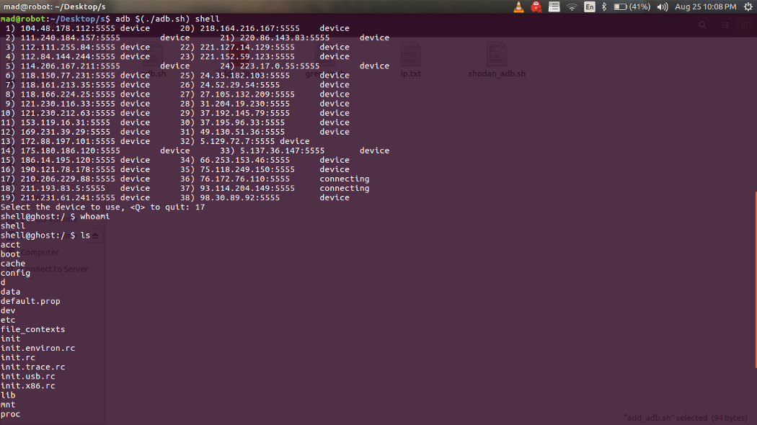
3. OSINT를 이용한 침해사고 사례
안드로이드 디버그 브릿지 포트 노출
검색된 IP 기준으로 5555 포트로 연결 여부를 확인
#! /bin/bash
cat ip.txt | while read LINE
do
echo $LINE
command adb connect $LINE:5555;
done
https://blog.usejournal.com/exploiting-android-devices-running-insecure-remote-adb-service-4490cc6a2282

Slide 27
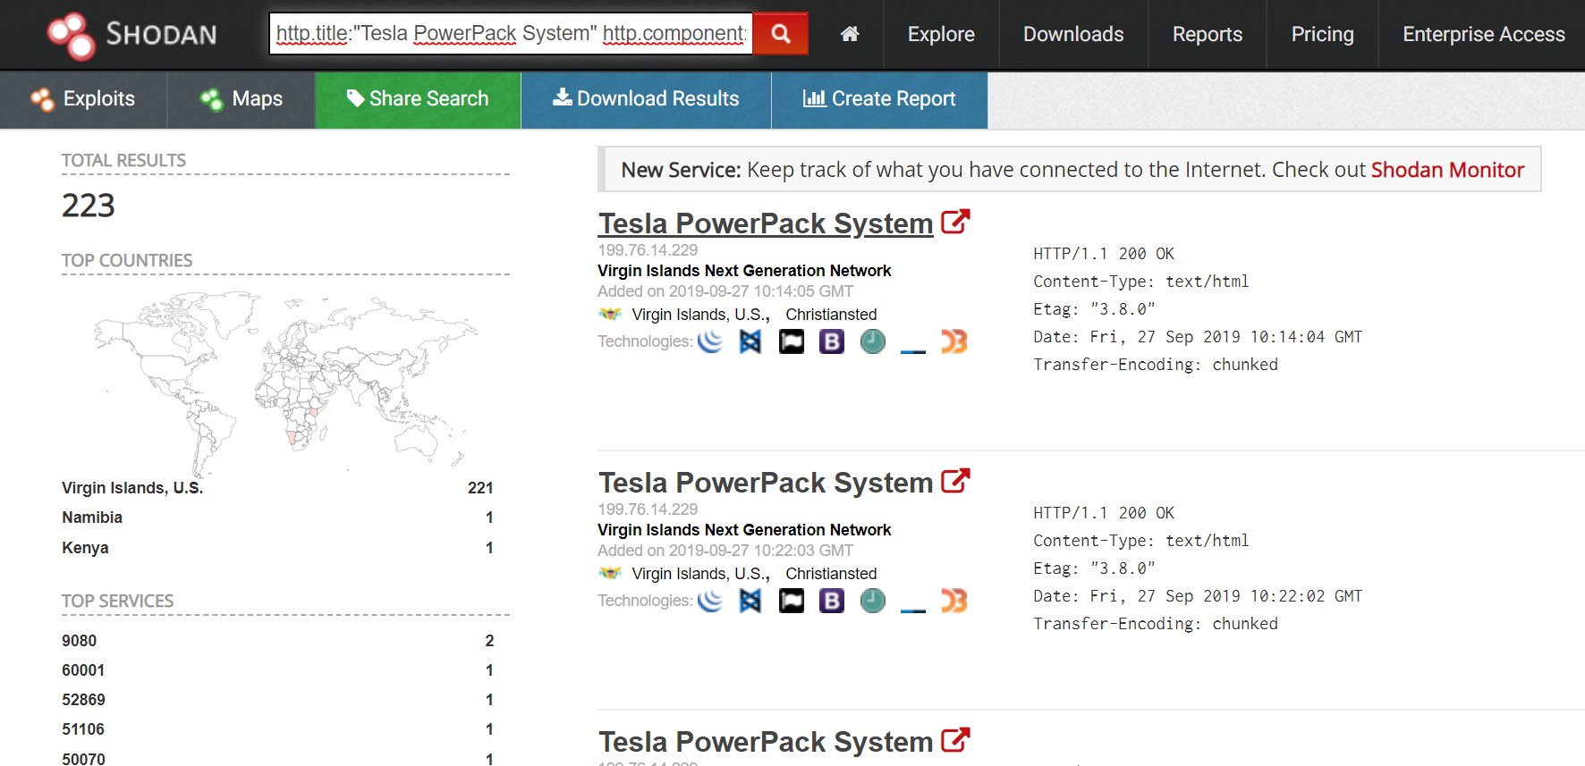
3. OSINT를 이용한 침해사고 사례
산업 제어 시스템과 관련된 정보 노출
http.title:"Tesla PowerPack System" http.component:"d3" -ga3ca4f2

Slide 28
4. OSINT API의 활용법
아마존 S3 버스킷 내 중요 정보 점검 오픈 도구
https://github.com/jordanpotti/AWSBucketDump — takes an argument a wordlist and can check if buckets with that name exist. Also it can download the files from the first page of results.
https://buckhacker.com/ — The original buckhacker as I am informed by him personally. thebuckethacker below is a copycat. Medium buckethacker and twitter buckethacker is the real real, below is copycat.
https://www.thebuckhacker.com/ — Search engine for some buckets. It include (according to their posts) ~100 000 buckets, and they index the first page of each — copy of buckhacker.com
https://github.com/sa7mon/S3Scanner
https://github.com/kromtech/s3-inspector — Uses amazon keys to check if some of you buckets are open.

Slide 29
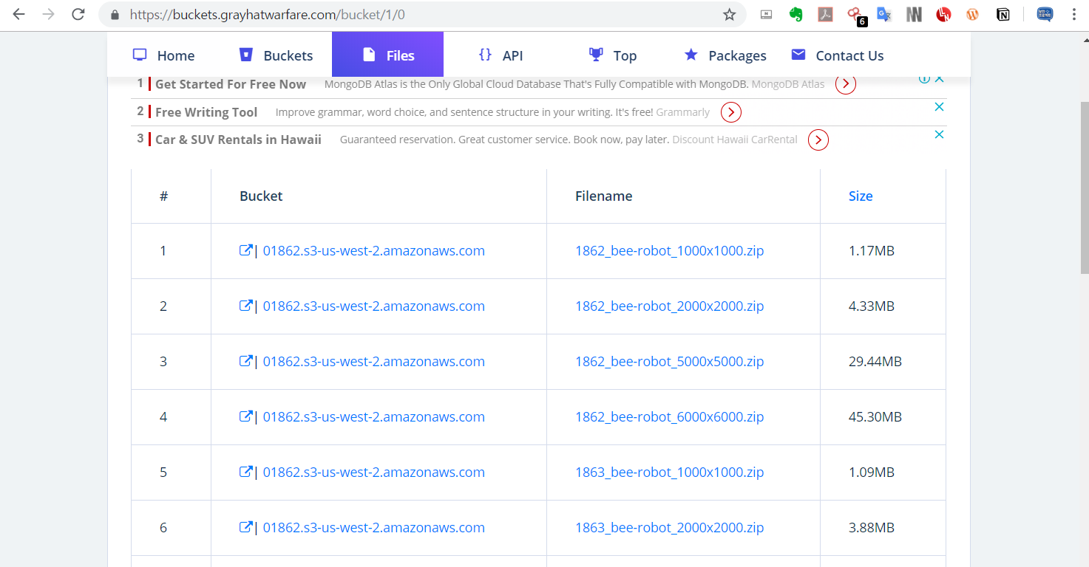
4. OSINT API의 활용법
아마존 S3 버스킷 내 중요 정보 노출
https://buckets.grayhatwarfare.com/
아마존 AWS 버켓의 정보들을 검색 다운로드 가능
저장소에 등록된 로그 파일, 백업 파일, 패스워드 파일 등이 노출되고 있음

Slide 30
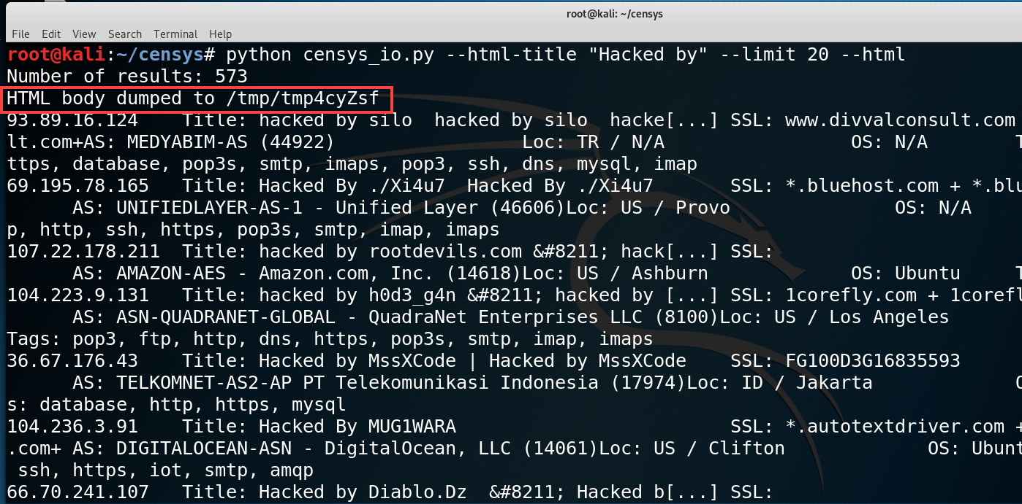
4. OSINT API의 활용법
Censys API 활용 사례
censys api를 활용하여 해킹된 사이트 확인과 화면 캡처
https://github.com/gelim/censys

Slide 31
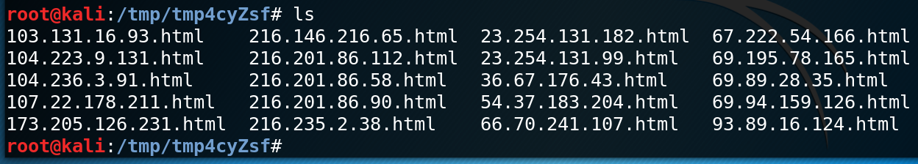
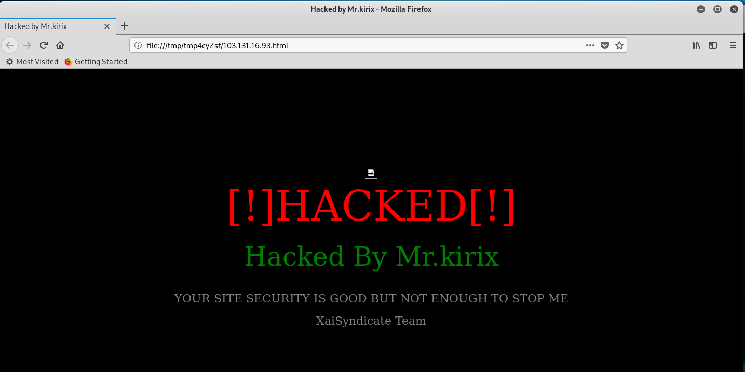
4. OSINT API의 활용법
Censys API 활용 사례
censys api를 활용하여 해킹된 사이트 확인과 화면 캡처

Slide 32
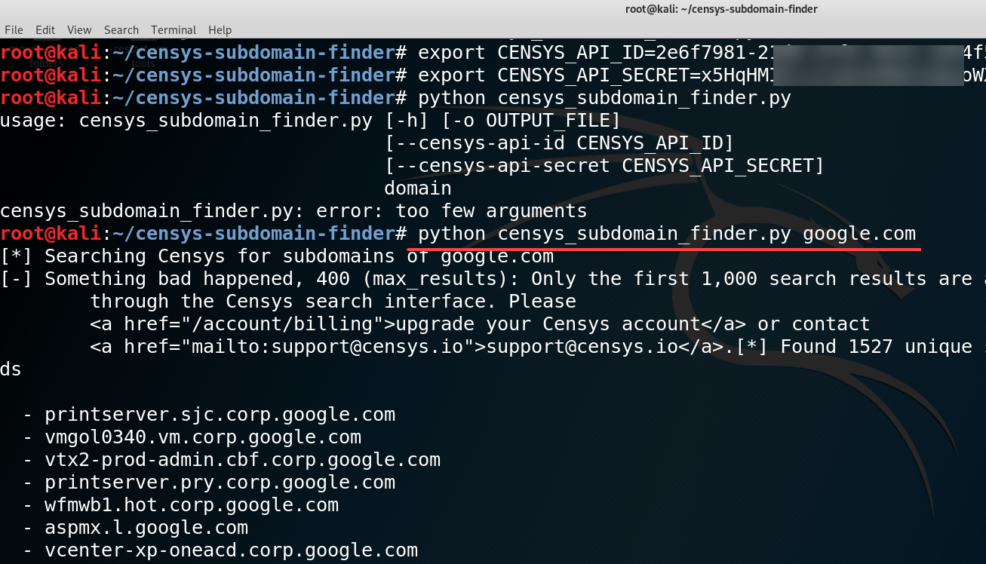
4. OSINT API의 활용법
Censys API 활용 사례
censys 검색 서비스에서 도출된 서브 도메인을 검색 및 출력
https://github.com/christophetd/censys-subdomain-finder

Slide 33
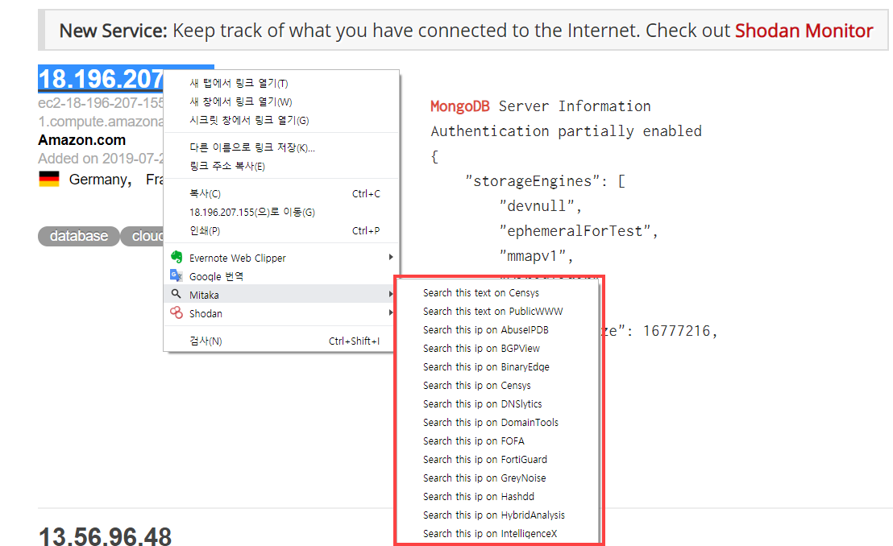
4. OSINT API의 활용법
브라우저 확장 프록램을 이용하여 의심되는 사이트 여부 확인
https://github.com/ninoseki/mitaka
크롬 확장 프로그램으로 설치 한 후에 여러 API 정보를 활용할 수 있음

Slide 34
4. OSINT API의 활용법
브라우저 확장 프록램을 이용하여 의심되는 사이트 여부 확인
크롬 확장 프로그램으로 설치 한 후에 여러 API 정보를 활용할 수 있음
name | url | supported types
AbuseIPDB | https://www.abuseipdb.com | ip
archive.org | https://archive.org/ | url
BGPView | https://bgpview.io | ip / asn
BinaryEdge | https://app.binaryedge.io | ip / domain
BitcoinAbuse | https://www.bitcoinabuse.com | btc
Blockchain.com | https://www.blockchain.com | btc
BlockCypher | https://live.blockcypher.com | btc
Censys | https://censys.io | ip / domain / asn / text
crt.sh | https://crt.sh | domain
DNSlytics | https://dnslytics.com | ip / domain
DomainBigData | https://domainbigdata.com | domain
DomainTools | https://www.domaintools.com | ip / domain
DomainWatch | https://domainwat.ch | domain / email
EmailRep | https://emailrep.io | email
FindSubDomains | https://findsubdomains.com | domain
FOFA | https://fofa.so | ip / domain
FortiGuard | https://fortiguard.com | ip / url / cve
Google Safe Browsing | https://transparencyreport.google.com/ | domain / url
GreyNoise | https://viz.greynoise.io | ip
Hashdd | https://hashdd.com | ip / domain / hash
HybridAnalysis | https://www.hybrid-analysis.com | ip / domain / hash (sha256 only)
Intelligence X | https://intelx.io | ip / domain / url / email / btc
IPinfo | https://ipinfo.io | ip / asn
Joe Sandbox | https://www.joesandbox.com | hash
MalShare | https://malshare.com | hash
Maltiverse | https://www.maltiverse.com | domain / hash
NVD | https://nvd.nist.gov | cve
name | url | supported types
OOCPR | https://data.occrp.org | email
ONYPHE | https://www.onyphe.io | ip
OTX | https://otx.alienvault.com | ip / domain / hash
Pipl | https://pipl.com | email
PubDB | http://pub-db.com | gaPubID / gaTrackID
PublicWWW | https://publicwww.com | text
Pulsedive | https://pulsedive.com | ip / domaion / url / hash
RiskIQ | http://community.riskiq.com | ip / domain / email / gaTrackID
SecurityTrails | https://securitytrails.com | ip / domain / email
Shodan | https://www.shodan.io | ip / domain / asn
Sploitus | https://sploitus.com | cve
SpyOnWeb | http://spyonweb.com | ip / domain / gaPubID / gaTrackID
Talos | https://talosintelligence.com | ip / domain
ThreatConnect | https://app.threatconnect.com | ip / domain / email
ThreatCrowd | https://www.threatcrowd.org | ip / domain / email
ThreatMiner | https://www.threatminer.org | ip / domain / hash
TIP | https://threatintelligenceplatform.com | ip / domain
Urlscan | https://urlscan.io | ip / domain / asn / url
ViewDNS | https://viewdns.info | ip / domain / email
VirusTotal | https://www.virustotal.com | ip / domain / url / hash
Vulmon | https://vulmon.com | cve
VulncodeDB | https://www.vulncode-db.com | cve
VxCube | http://vxcube.com | ip / domain / hash
WebAnalyzer | https://wa-com.com/ | domain
X-Force Exchange | https://exchange.xforce.ibmcloud.com | ip / domain / hash
ZoomEye | https://www.zoomeye.org | ip

Slide 35







4. OSINT API의 활용법
SNS 다크웹 크롤링 데이터와 취약점 분석 사이트와 연결
빅데이터 정보를 수집한 뒤, 연관성 키워드를 연결하여 모니터링 강화
데이터 정제
데이터베이스화
트위터 데이터 수집
실시간 데이터 분석
시각화 및 알림
서비스 이용

Slide 36
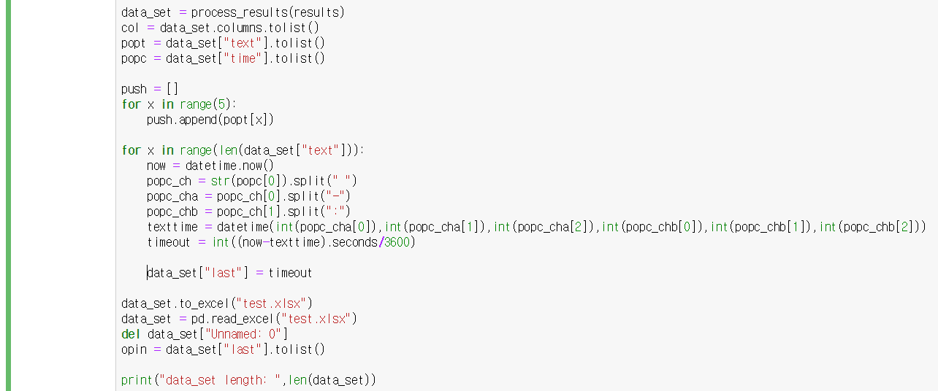
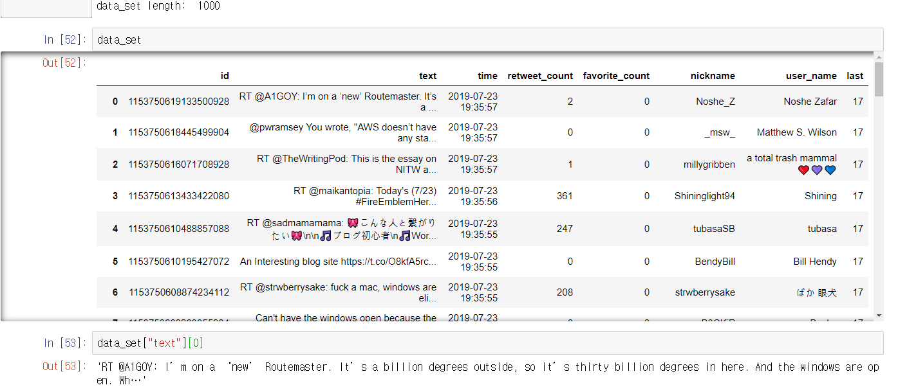
4. OSINT API의 활용법
SNS 다크웹 크롤링 데이터와 취약점 분석 사이트와 연결
빅데이터 정보를 수집한 뒤, 연관성 키워드를 연결하여 모니터링 강화

Slide 37
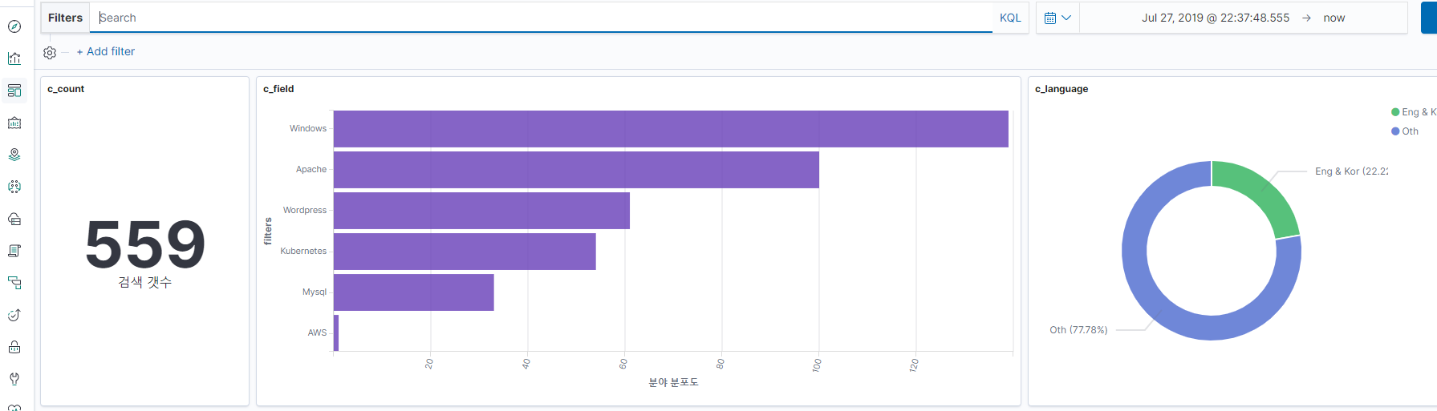
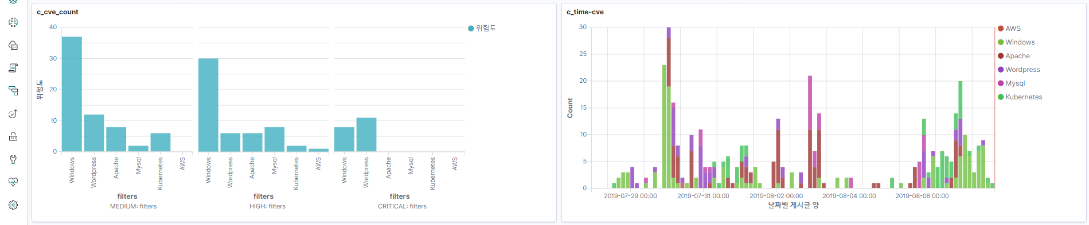
4. OSINT API의 활용법
SNS 다크웹 크롤링 데이터와 취약점 분석 사이트와 연결
빅데이터 정보를 수집한 뒤, 연관성 키워드를 연결하여 모니터링 강화

Slide 38
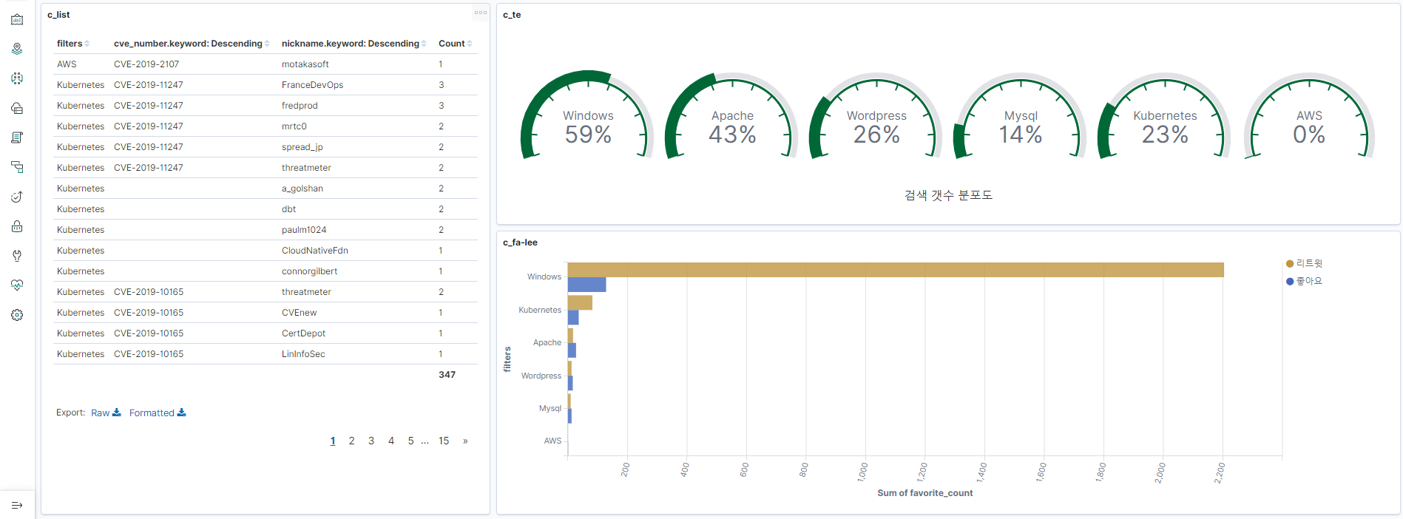
4. OSINT API의 활용법
SNS 다크웹 크롤링 데이터와 취약점 분석 사이트와 연결
빅데이터 정보를 수집한 뒤, 연관성 키워드를 연결하여 모니터링 강화

Slide 39
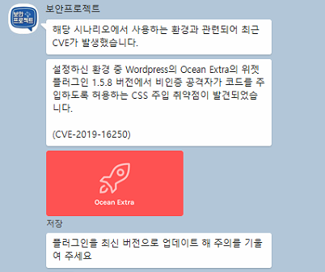
4. OSINT API의 활용법
SNS 다크웹 크롤링 데이터와 취약점 분석 사이트와 연결
빅데이터 정보를 수집한 뒤, 연관성 키워드를 연결하여 모니터링 강화

Slide 40
Q & A

